Slide 1
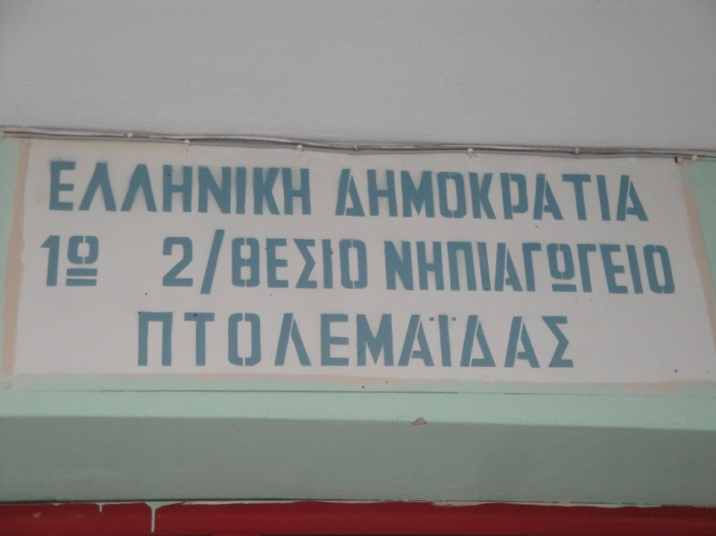
Ανακύκλωση:
«Τίποτα για πέταμα
Tα παλιά γίνονται καινούργια»
Κρύστα Ρακαλλίδου
2015-2016

Slide 2
Αναγνωρίζουν το σήμα της ανακύκλωσης

Slide 3
Ανακύκλωση και υλικά που ανακυκλώνονται.

Slide 4
Tι είναι ανακύκλωση; Καταιγισμός ιδεών- Aποτύπωση με ζωγραφική

Slide 5
Ζωγραφική

Slide 6
Ακολουθία μαθήματος Lams «Ανακύκλωση». Προβολή στον διαδραστικό πίνακα

Slide 7
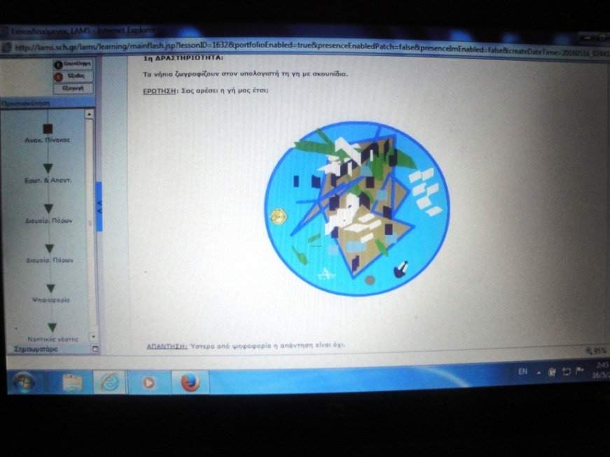
Εκπαιδευτικοί Στόχοι
1^{η} Δραστηριότητα:
Αρχικά τα νήπια ζωγραφίζουν στον Η/Υ πως είναι η γη με σκουπίδια

Slide 8
Στη συνέχεια ζωγραφίζουν και πάλι στο διαδραστικό πίνακα πως θα ήταν καλύτερη (δηλ. χωρίς σκουπίδια)

Slide 9
2^{η} Δραστηριότητα Ερωτήσεις-Απαντήσεις Τι νομίζεις ότι δείχνει το σήμα;

Slide 10
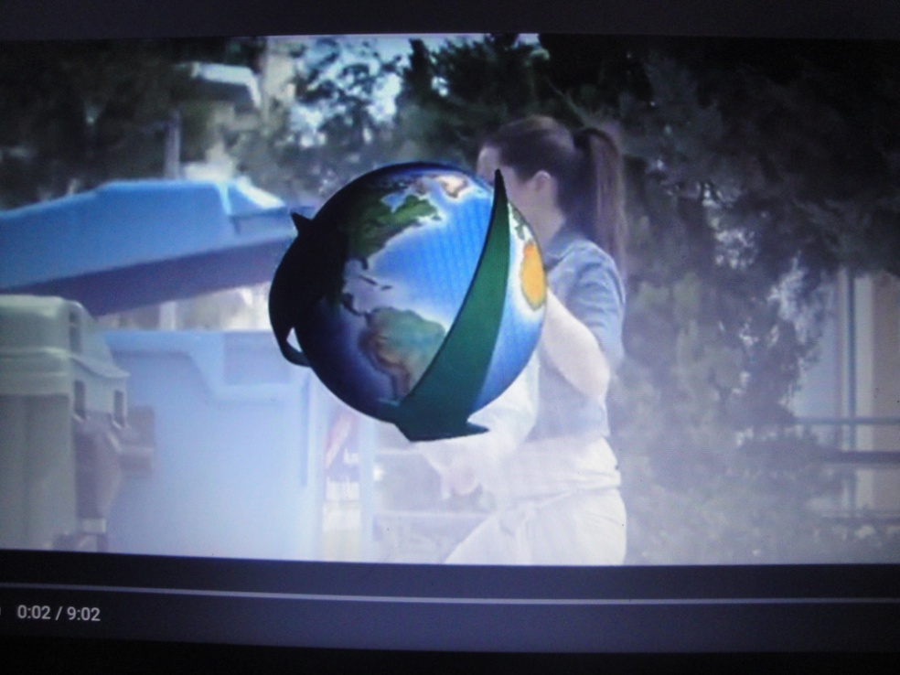
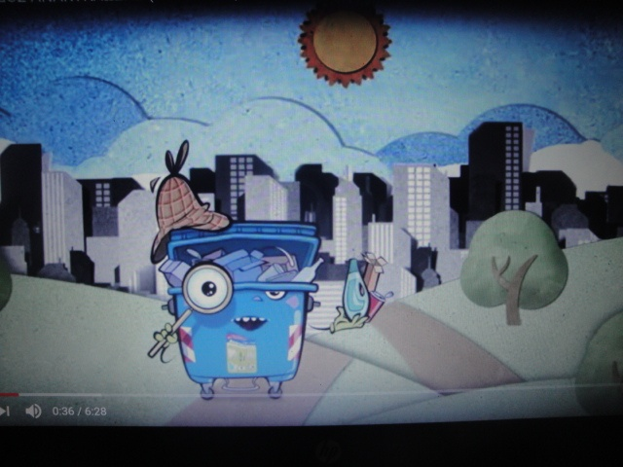
3^{η} Δραστηριότητα (Lams): Βίντεο : «Τι μπορούμε να ανακυκλώνουμε καθημερινά»

Slide 11
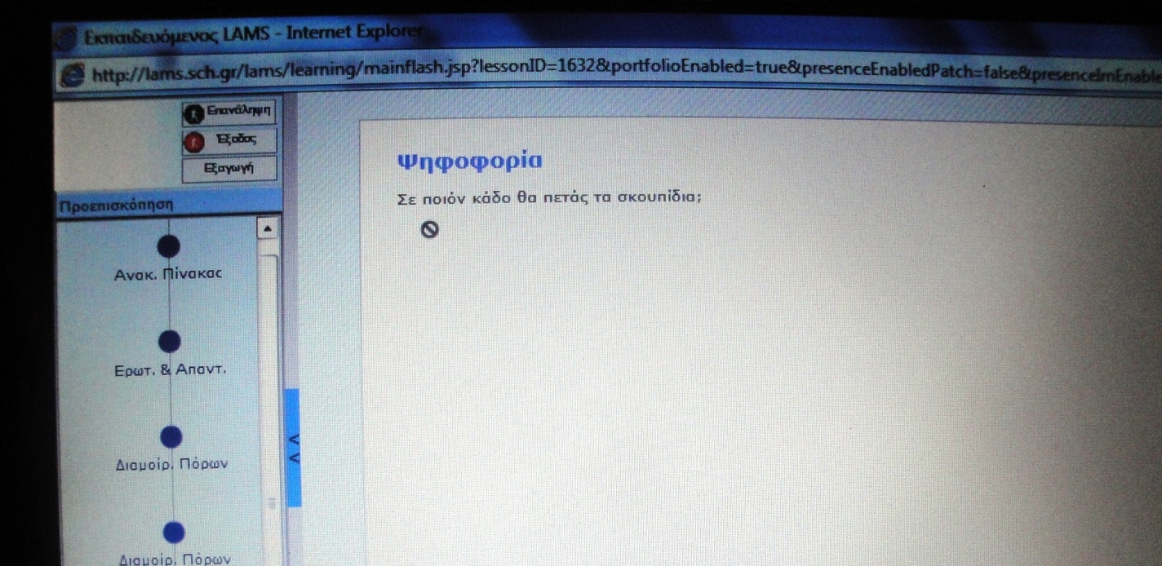
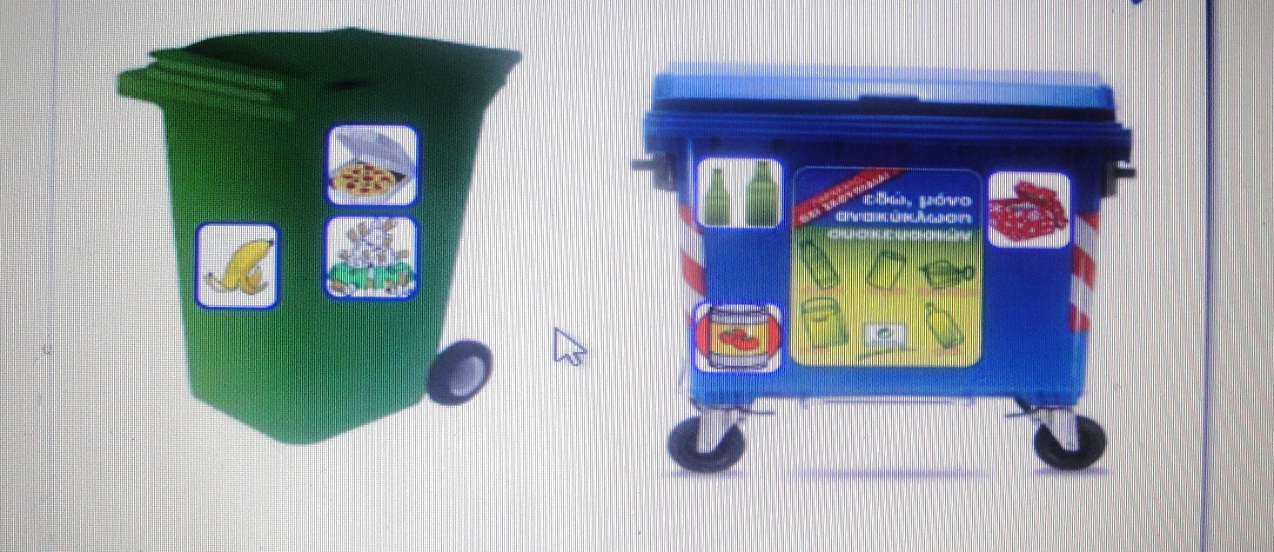
4^{η} Δραστηριότητα (Lams) Ψηφοφορία στον Η/Υ: Σε ποιόν κάδο θα πετάτε τα υλικά που ανακυκλώνονται;

Slide 12
5^{η} Δραστηριότητα (Lams): Σε ζευγάρια: «Παιχνίδι ανακύκλωσης στον Η/Υ»

Slide 13
6^{η} Δραστηριότητα (Lams): Εννοιολογικός χάρτης: Κατηγοριοποίηση υλικών και συσκευών που ανακυκλώνονται

Slide 14
Ομαδοποιήσεις:
Χωρίζουν σε ομάδες, τους απλούς κάδους και τους κάδους ανακύκλωσης.

Slide 15
Προγραφικές δραστηριότητες

Slide 16
Κυκλώνουν το γράμμα «Α» Γράφουν το γράμμα «Α»

Slide 17
Τι μπορούμε να πετάμε στον μπλε κάδο

Slide 18
Παρατηρούν έναν διαφορετικό κάδο
ανακύκλωσης

Slide 19
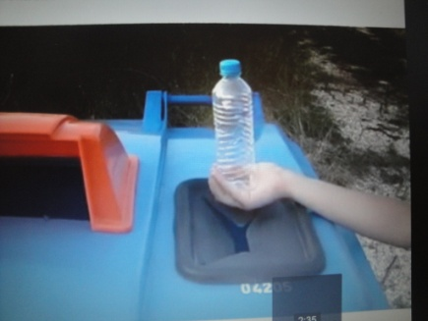
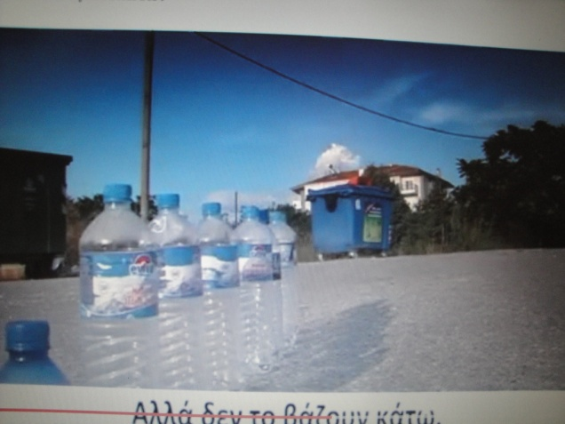
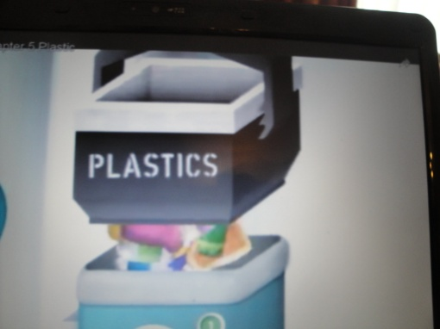
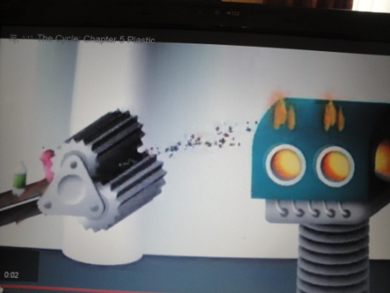
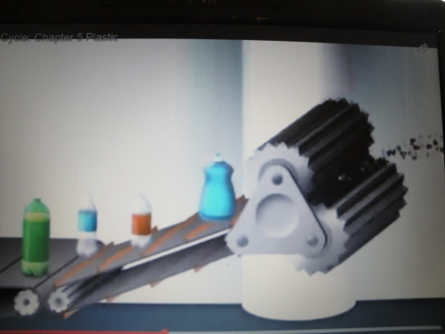
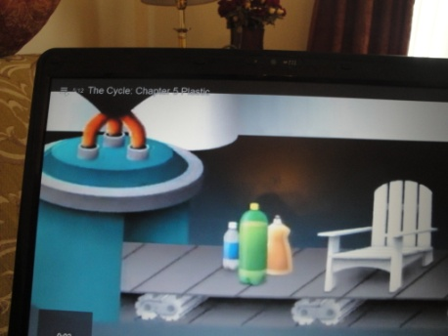
Διαδικασία ανακύκλωσης υλικών: πλαστικό

Slide 20
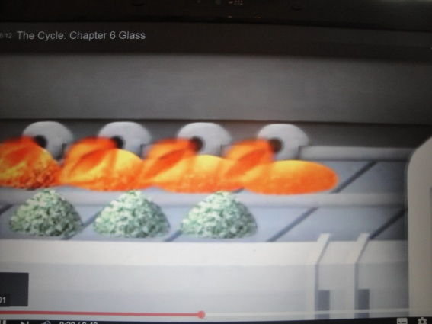
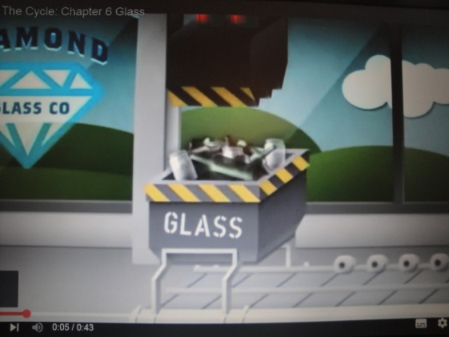
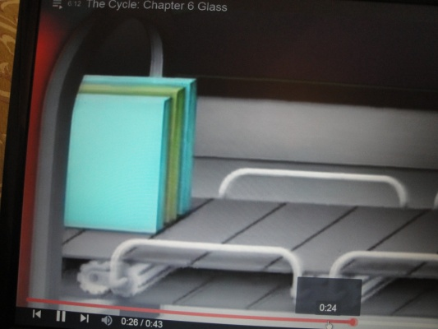
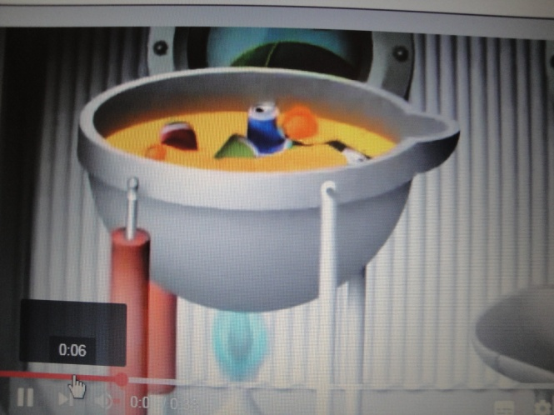
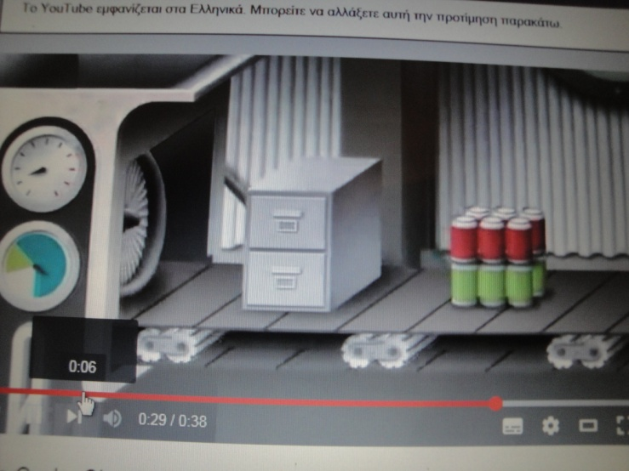
γυαλί, αλουμίνιο:

Slide 21
Φτιάχνουμε το τετράδιο της ανακύκλωσης χαρτιού

Slide 22
Τα είδη και η χρήση του χαρτιού

Slide 23
Που χρησιμοποιούν το χαρτί τα παιδιά

Slide 24
Ιδιότητες του Χαρτιού

Slide 26
Τι πρέπει να κάνουμε για να σωθούν τα δέντρα; Ζωγράφισε πως αισθάνονται αυτά που θα σωθούν.

Slide 27
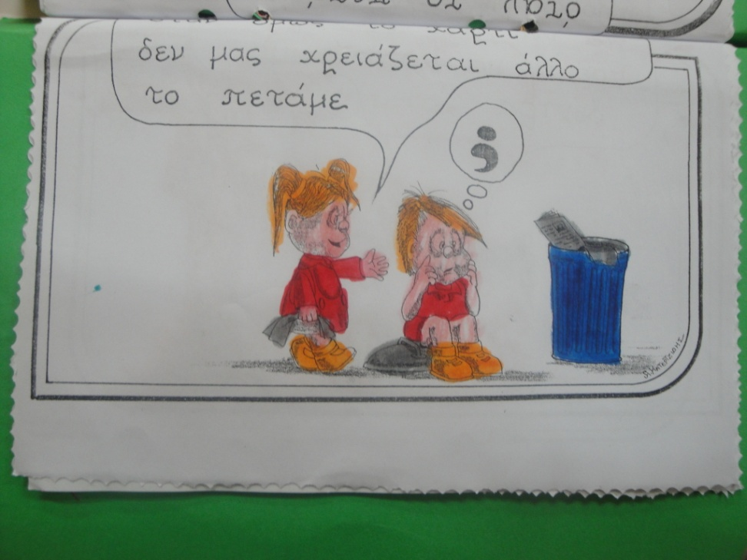
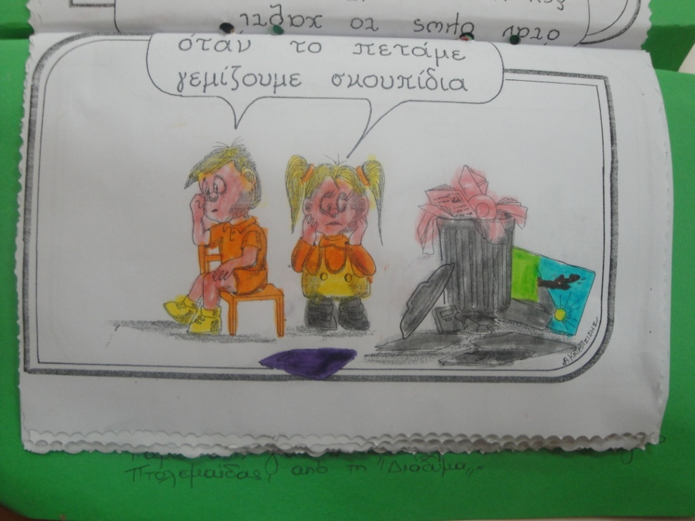

Slide 28
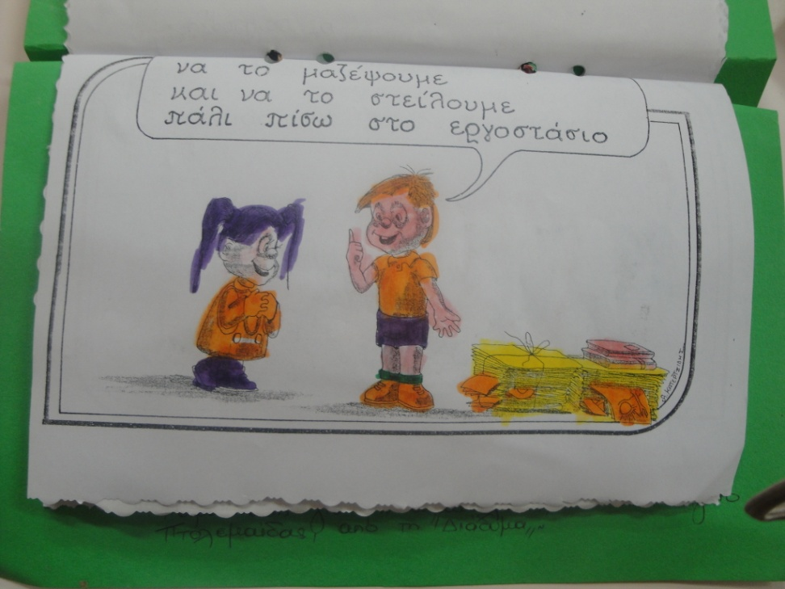

Slide 29
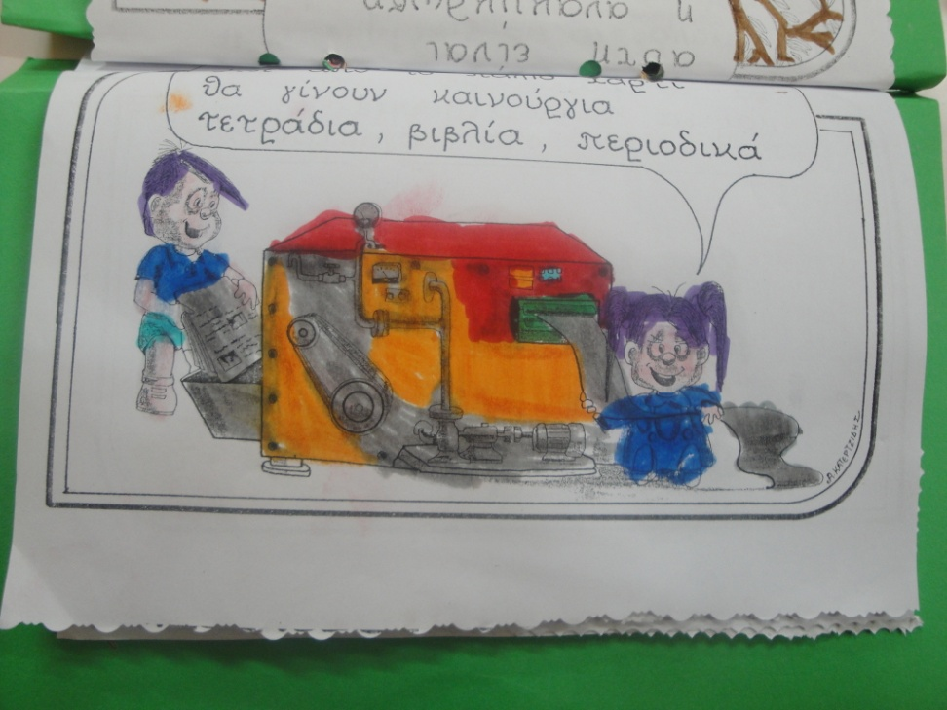

Slide 30
Πως αισθάνονται τα παιδιά που έκαναν ανακύκλωση;

Slide 31
Επίσκεψη από τη «Διάδυμα» στο σχολείο μας (με άδεια από την Α/θμια Εκπ/ση)

Slide 32
Μας παρουσίασαν στο διαδραστικό πίνακα 1.«Το ταξίδι των σκουπιδιών»

Slide 33
2. Τα υλικά που ανακυκλώνονται

Slide 35
3. Πως μεταφέρονται και που πηγαίνουν

Slide 36
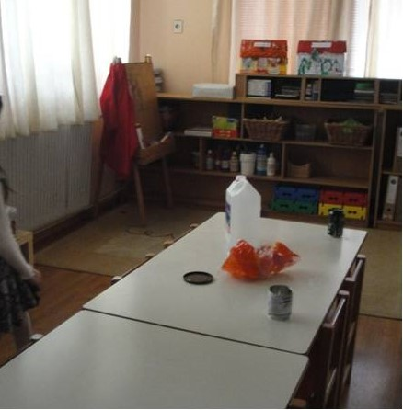
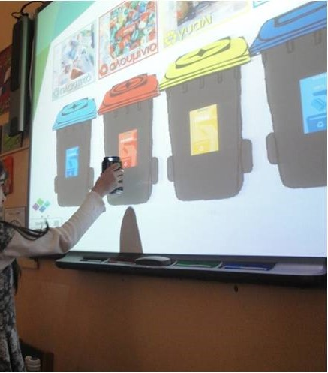
4. Τα παιδιά σε ομάδες έπαιξαν το παιχνίδι του κρυμμένου θησαυρού

Slide 37
Μαθηματικά: Αντιστοιχίσεις υλικών και κάδων ανακύκλωσης

Slide 38
Μαθηματικά-Πίνακας ανακύκλωσης: Τα παιδιά σε ομάδες ταξινομούν τις εικόνες των υλικών που ανακυκλώνονται.

Slide 39
Φυσικές Επιστήμες: Ιδιότητες των υλικών που ανακυκλώνονται: βαριά, ελαφριά, σκίζονται.

Slide 40
Επιπλέουν ή Βυθίζονται

Slide 41
Προβλέπουν:
Αν τα προηγούμενα ανακυκλώσιμα υλικά βυθίζονται ή επιπλέουν. Δοκιμή, καταγραφή και αιτιολόγηση αποτελέσματος.

Slide 42
Τα παιδιά με κλειστά μάτια πιάνουν ένα αντικείμενο και μαντεύουν τι είναι από τις ιδιότητές του.

Slide 43
Παιχνίδι αφής για τις ιδιότητες του χαρτιού: -Σκληρό-Μαλακό -Λείο-Με εξογκώματα -Χοντρό-Λεπτό

Slide 44
Κατασκευή ανακυκλωμένου χαρτιού:
Τα νήπια έφεραν παλιά χαρτιά (εφημερίδες, περιοδικά) από το σπίτι τους και τα έκοψαν κομματάκια.
Τα έβαλαν στο νερό και πρόσθεσαν χρωματιστά γκοφρέ.

Slide 45
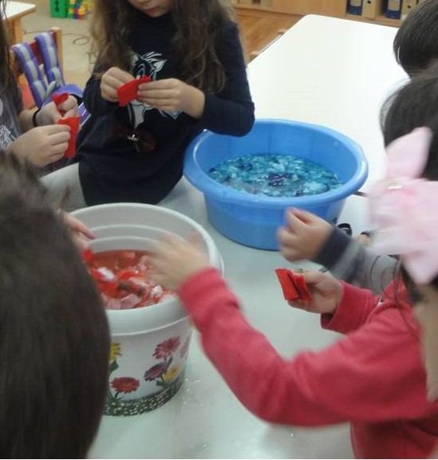

Slide 46
Ανακατεύουν τα χαρτιά για να λιώσουν και να πάρουν χρώμα

Slide 47
Στραγγίζουμε τα χρωματιστά χαρτιά, τα πολτοποιούμε και τα απλώνουμε πάνω στα τραπέζια, σε εφημερίδες για να στεγνώσουν. Τα παιδιά τα πατάνε με τα χέρια και τα ισιάζουν με τις ράβδους.

Slide 48
Ψήνουμε το χαρτί

Slide 49
Σε ομάδες φτιάχνουν κολλάζ : 1. Τη γη που υποφέρει από τα σκουπίδια 2. Από ανακυκλωμένο χαρτί τη γη καθαρή

Slide 50
25^{η} Μαρτίου Κολλάζ: ο χάρτης της Ελλάδας από ανακυκλωμένο χαρτί: .

Slide 51
Πίνακας με κατασκευές των νηπίων από ανακυκλωμένο χαρτί.

Slide 52
Tα νήπια βάζουν τις φωτογραφίες τους στη σειρά σύμφωνα με
τη χρονική
εξέλιξη κάποιων
δραστηριοτήτων
που υλοποιήθηκαν από τα ίδια

Slide 53
Η γωνιά ανακύκλωσης της τάξης μας

Slide 54
Τα παιδιά πηγαίνουν τα κουτιά ανακύκλωσης της τάξης στους αντίστοιχους κάδους της γειτονιάς μας

Slide 55
Αφήγηση παραμυθιού στο διαδραστικό πίνακα: «Τα όνειρα των σκουπιδιών»

Slide 56
Τίποτα για πέταμα…..

Slide 57
Παρατήρηση εκόνας στο διαδραστικό πίνακα: Tι άλλο ανακυκλώνουμε;

Slide 58
Μαθηματικά: ταξινόμηση υλικών Ποια ανακυκλώνονται και ποια όχι

Slide 59
Μαθηματικά: Αρίθμηση

Slide 60
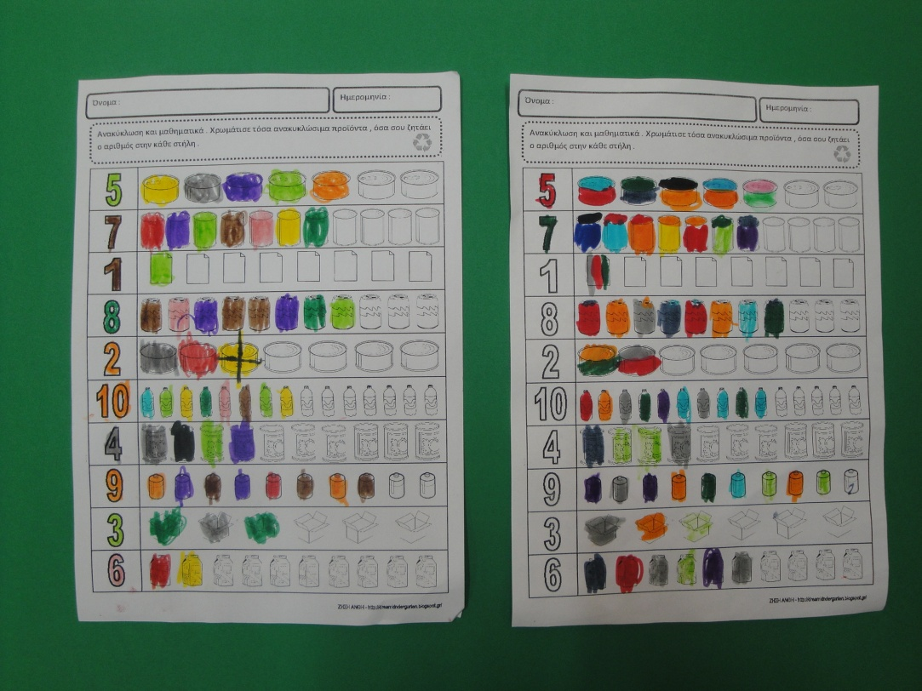
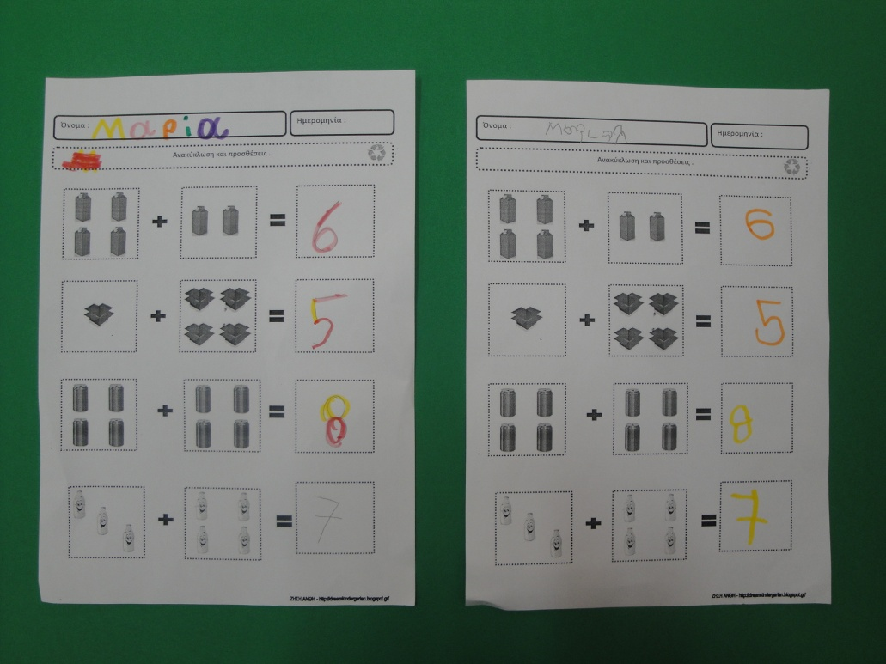
Ασκήσεις αρίθμησης και πρόσθεσης

Slide 61
γεωμετρίας

Slide 62
Ερωτηματολόγιο έρευνας: Πόσοι και τι ανακυκλώνουν;

Slide 63
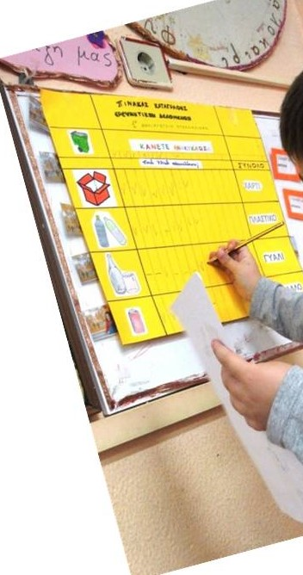
Τα παιδιά καταγράφουν τις απαντήσεις και κάνουμε επεξεργασία των δεδομένων και των αποτελεσμάτων.

Slide 64
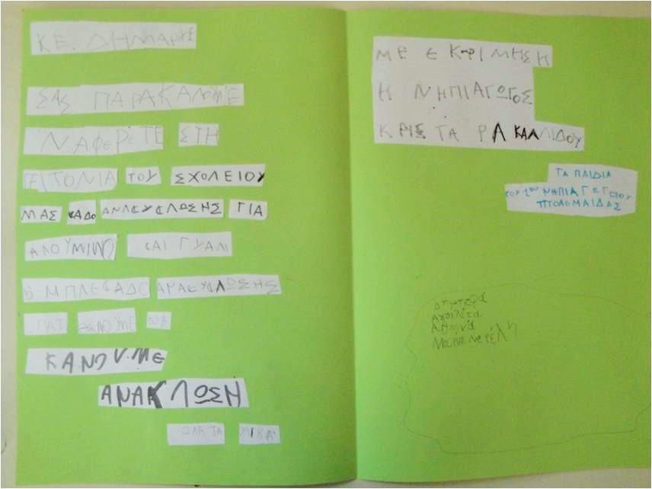
Τα παιδιά γράφουν γράμμα προς το δήμαρχο:
Για να ζητήσουν ένα κάδο ανακύκλωσης γυαλιού και έναν αλουμινίου που δεν υπήρχε στη γειτονιά

Slide 65
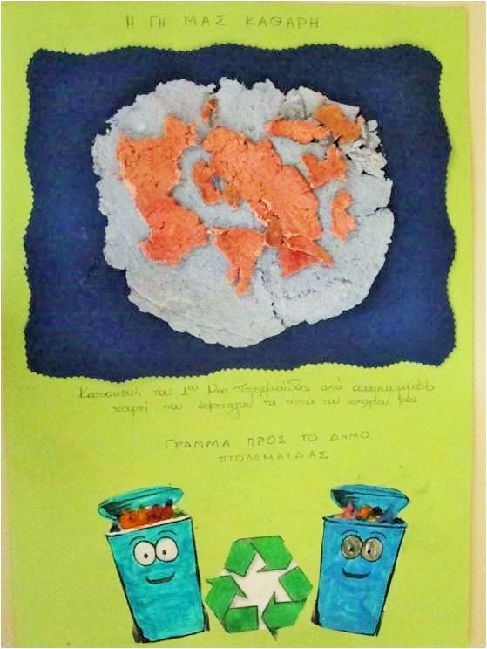
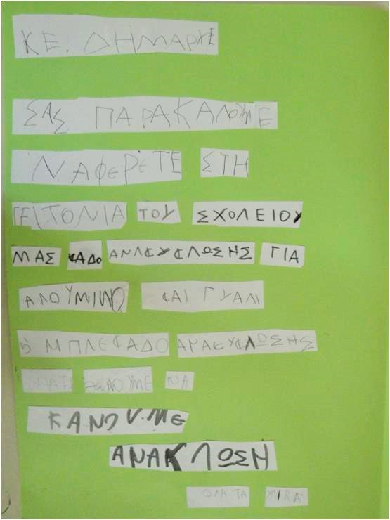
Εξώφυλλο επιστολής και αιτήματα παιδιών προς το Δήμαρχο

Slide 66
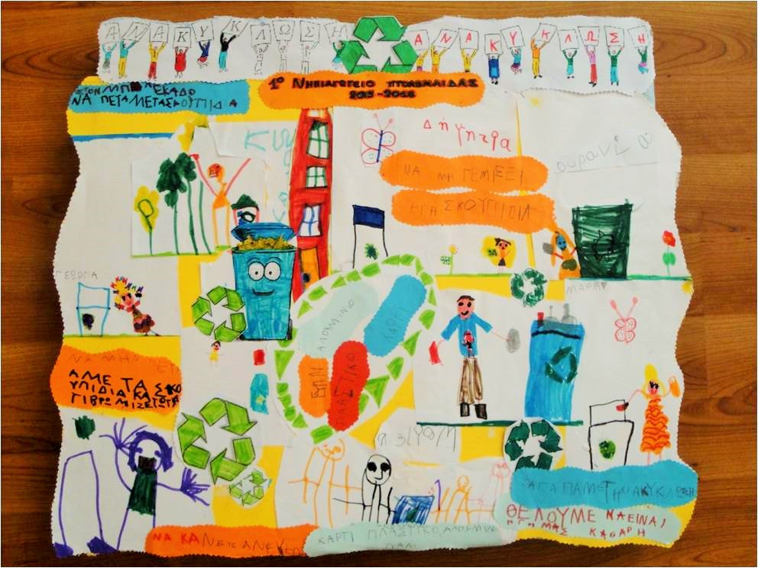
Κατασκευή αφίσας για την ανακύκλωση από τα παιδιά για να την κάνουν δώρο στο Δημαρχείο

Slide 67
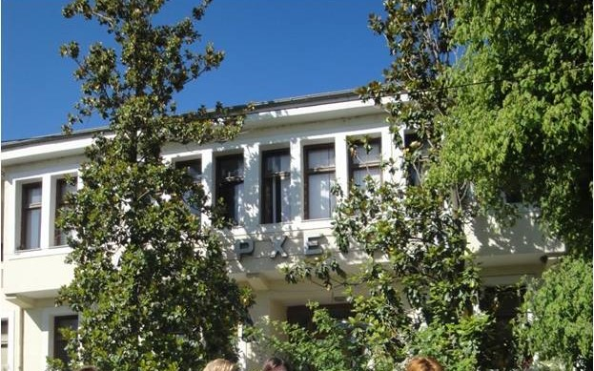
ΥΛΟΠΟΙΗΣΗ ΕΠΙΣΚΕΨΗΣ των νηπίων στο Δημαρχείο Πτολεμαΐδας

Slide 68
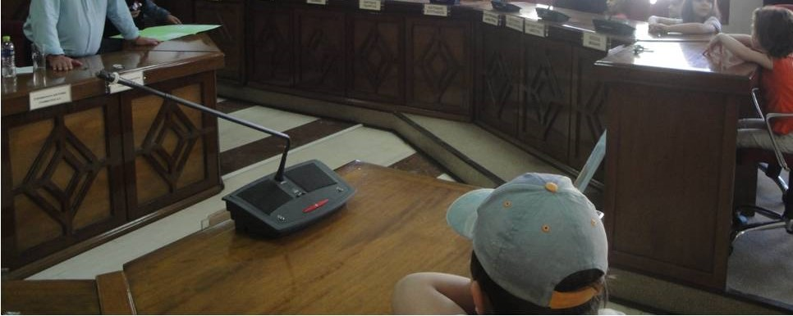
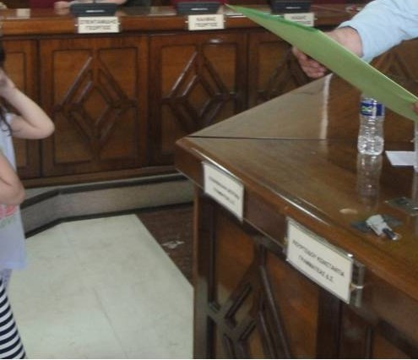
Αίθουσα συνεδριάσεων Δημαρχείου. Τα νήπια συζητάνε με τον Αντιδήμαρχο καθαριότητας και υποβάλλουν το αίτημά τους

Slide 69
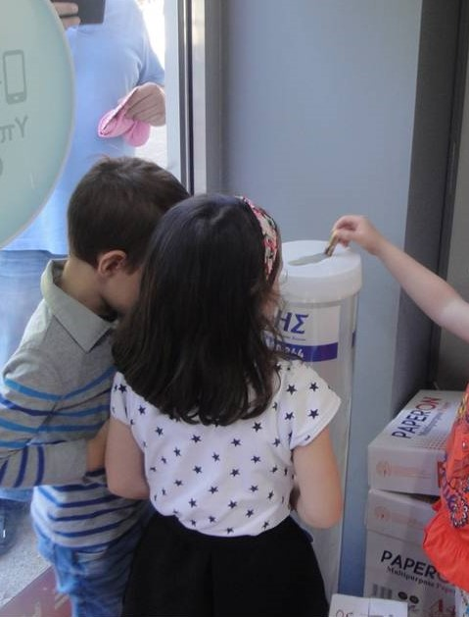
Κάνουν δώρο την αφίσα της ανακύκλωσης που έφτιαξαν
Και στην επιστροφή ανακυκλώνουν μπαταρίες

Slide 70
Την επόμενη μέρα μας έφερε η τεχνική υπηρεσία του Δήμου τους δύο κάδους ανακύκλωσης που έλειπαν από τη γειτονιά μας…

Slide 71
…..για γυαλί και αλουμίνιο.

Slide 72
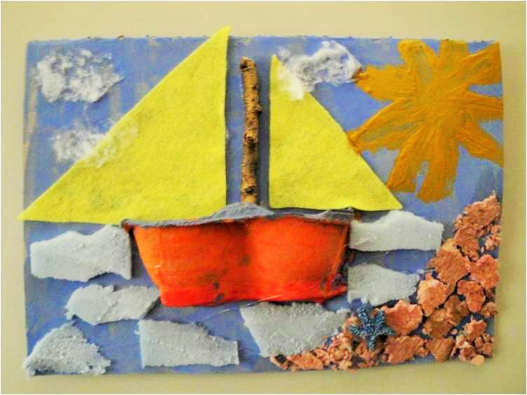
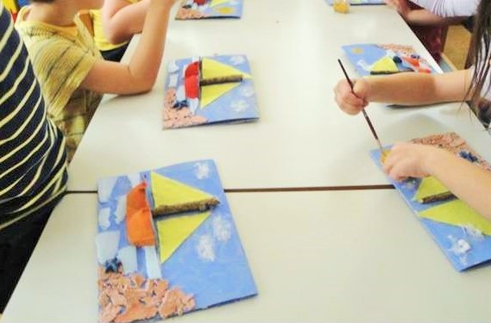
Στο τέλος φτιάχνουν διάφορες κατασκευές και την κάρτα της καλοκαιρινής γιορτής από παλιά ή άχρηστα υλικά

Slide 73
AΞΙΟΛΟΓΗΣΗ-ΑΝΑΣΤΟΧΑΣΜΟΣ 1. Ερωτήσεις απαντήσεις:
Τι έμαθαν τα νήπια για την ανακύκλωση:
Τι είναι ανακύκλωση;
Ποια υλικά ανακυκλώνονται;
Γιατί κάνουμε ανακύκλωση;
Πως γίνεται; (εργασία «Ο κύκλος της ανακύκλωσης»)
Ποια είναι τα οφέλη για το περιβάλλον και τους ανθρώπους;
Τι θα προτείνατε σε αυτούς που δεν κάνουν ανακύκλωση; (βάση της έρευνας που έκαναν τα ίδια τα παιδιά)

Slide 74
2. Εργασία αξιολόγησης: «To ταξίδι της ανακύκλωσης»

Slide 75
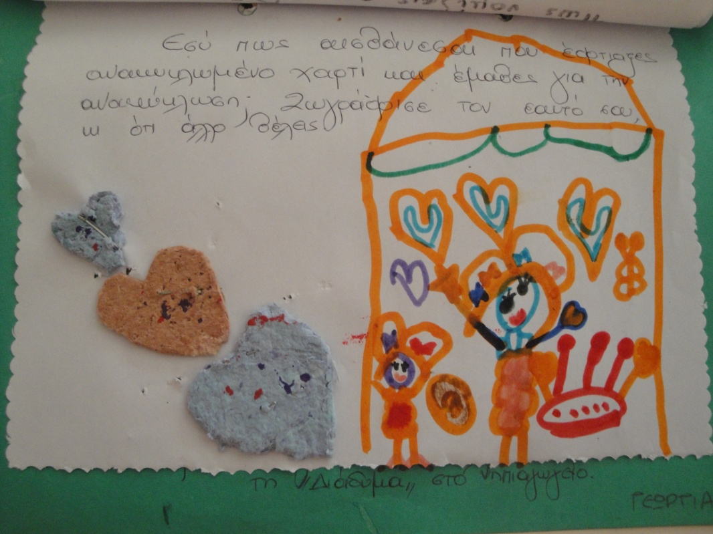
3. Ζωγραφίστε πως αισθάνεστε που μάθατε να κάνετε ανακύκλωση καθημερινά;

Slide 76
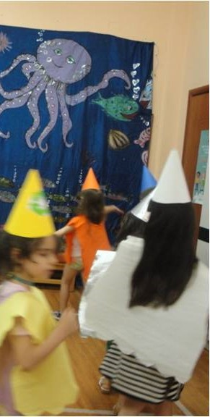
Καλοκαιρινή γιορτή 1^{ου} Νηπιαγωγείου Πτολεμαΐδας:
Παρουσίαση εκπ/κου προγράμματος ανακύκλωσης: « Τίποτα για πέταμα- Τα παλιά γίνονται καινούργια»

Slide 77
TΡΑΓΟΥΔΙΑ ΠΟΥ ΕΜΑΘΑΝ ΤΑ ΝΗΠΙΑ ΚΑΤΑ ΤΗ ΔΙΑΡΚΕΙΑ ΤΟΥ ΠΡΟΓΡΑΜΜΑΤΟΣ
Κάδος μπλέ παιδικό τραγούδι
Ο Χορός της Ανακύκλωσης (παιδικό τραγούδι)
ΑΝΑΚΥΚΛΩΣΗ-ΠΑΙΔΙΚΗ ΧΟΡΩΔΙΑ ΣΠΥΡΟΥ ΛΑΜΠΡΟΥ

Slide 78
ΒΙΒΛΙΟΓΡΑΦΙΑ
Γερμαντζίδης , Ν. (1991). Μαθαίνουμε για το χαρτί και την ανακύκλωση. Ξάνθη: Δημοκρίτειο Παν/μιο Θράκης.
ΔΕΠΠΣ-ΑΠΣ ΝΗΠΙΑΓΩΓΕΙΟΥ, (2003), Αθήνα: ΥΠΕΠΘ-Π.Ι.
Δαφέρμου, Χ., Κουλούρη, Π., Μπασαγιάννη, Ε. Οδηγός Νηπιαγωγού. Αθήνα: Ο.Ε.Δ.Β.
ΥΠΕΠΘ, Π.Ι. Οδηγός Σχεδίων Εργασίας, (2002), Αθήνα: ΥΠΕΠΘ-Π.Ι.
ΟΙΚΟΠΟΛΙΣ, (2008), τεύχος 38.
ΥΠΕΠΘ. Περιβαλλοντική Εκπαίδευση, Θησαυρός από σκουπίδια, Οικοκουτί 1,2.
Ρακαλλίδου, Κ. «Κοινότητα Lams , Ακολουθία-Aνακύκλωση στο Νηπιαγωγείο.

Slide 79
Κωνσταντινίδης, Α. «Ανακύκλωση χαρτιού», Πρόγραμμα Περιβαλλονικής Αγωγής (Β/Θμια Εκ/πση)
Μάνεση, Τ. «Δραστηριότητες, παιδαγωγικό και εποπτικό υλικό για το νηπιαγωγείο και το δημοτικό».
Eλληνική Εταιρία Αξιοποίησης Ανακύκλωσης (Εγκεκριμένες εκπαιδευτικές δραστηριότητες από το ΥΠΠΕΠΘ).
ΚΠΕ Καλαμάτας. Παραμύθι:« Τα όνειρα των σκουπιδιών» (οικολογική ιστορία για παιδιά).
Φωτόδεντρo–Παιχνίδι Ανακύκλωσης. Διαθέσιμο στον ιστότοπο: http://photodentro.edu.gr/lor/handle/8521/1534

